Slide 1
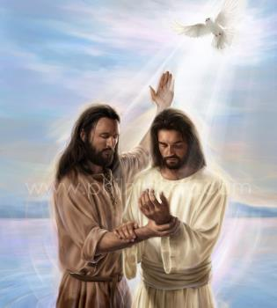
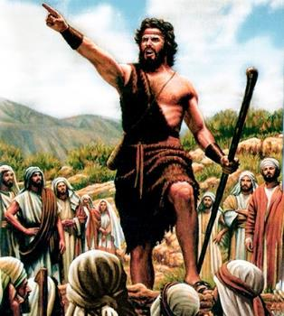
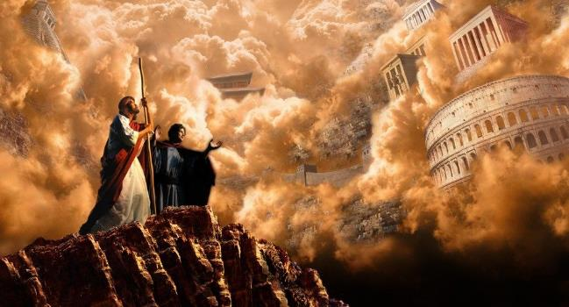
ANG SIMULA NG EBANGHELYO
Aralin 1 para sa Hulyo 6, 2024

Slide 2
“Pagkatapos ngang madakip si Juan, ay napasa Galilea si Jesus na ipinangangaral ang evangelio ng Dios, At sinasabi, Naganap na ang panahon, at malapit na ang kaharian ng Dios: kayo'y mangagsisi, at magsisampalataya sa evangelio’ ” (Marcos 1:14, 15)

Slide 3
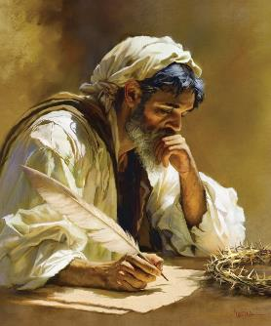
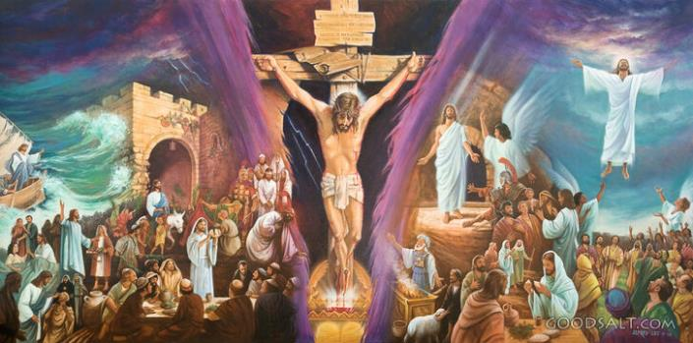
Ang ebanghelyo ni Marcos ang pinakamaikli sa apat na ebanghelyong nagsasalaysay ng buhay ni Jesus.
Ito ay isang mabilis, maliksi, dynamic, siniksik na kuwento. Ang mga eksena ay kumikislap sa harap ng ating mga mata. Hindi mo makakaligtaan ang anumang detalye, dahil ang mga tunay na mahalaga lamang ang kasama.
Sa madaling salita, ang Marcos ay ebanghelyo para sa ika-21 siglo, kung saan ang lahat ay nangyayari nang mabilis, kapag ang oras ay pera. Gamitin natin ang panahong iyon para matutunan ang pinakamahalagang bagay: “Ang ebanghelyo ni Jesucristo, na anak ng Diyos” (Marcos 1:1).
Ang may-akda ng ebanghelyo:
Bigong misyonero.
Kapaki-pakinabang sa ministeryo.
Ang simula ng ebanghelyo:
Ang paghahanda. Marcos 1:1-8.
Ang bautismo. Marcos 1:9-13.
Ang mensahe. Marcos 1:14-15.

Slide 4
ANG MAY-AKDA NG EBANGHELYO

Slide 5
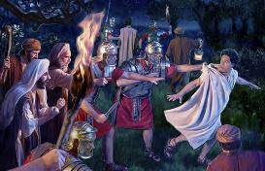
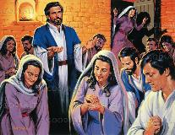
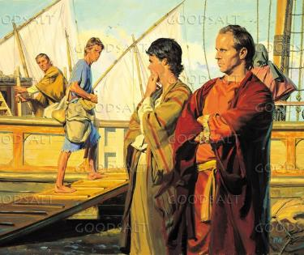
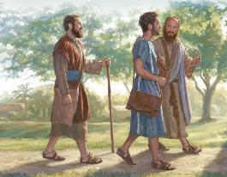
BIGONG MISYONERO
“At nagbalik na galing sa Jerusalem si Bernabe at si Saulo, nang maganap na nila ang kanilang ministerio, na kanilang isinama si Juan na may pamagat na Marcos” (Gawa 12:25)
Tulad ng iba pang mga ebanghelista, hindi binanggit ni Marcos ang kanyang sarili sa pangalan. Siya ay bata pa nang mangyari ang mga ikinuwento niya, na malamang ay nalaman niya sa pamamagitan ng matalik nyang relasyon kay apostol Pedro (1 Ped. 5:13).
Ang ina ni Juan Marcos ang may-ari ng lugar sa Jerusalem kung saan nagtitipon ang iglesia upang manalangin sa panahon ng pagkabilanggo ni Pedro (Gawa 12:12).
Di-nagtagal pagkatapos noon, sina Bernabe at Saulo (na nagpunta sa Jerusalem upang magdala ng handog) ay dinala si Juan Marcos sa Antioch (Mga Gawa 12:25).
Sa Antioquia, nang tawagin ng Espiritu Santo sina Bernabe at Saulo na maging mga misyonero sa mga Gentil, isinama nila si Juan Marcos bilang katuwang (Mga Gawa 13:2-5).
Ngunit ang buhay misyonero ay napatunayang napakahirap para sa batang si Marcos, na nagpasiyang bumalik sa Jerusalem (Gawa 13:13).

Slide 6
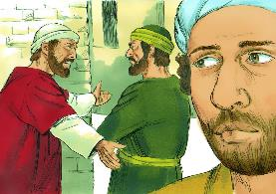
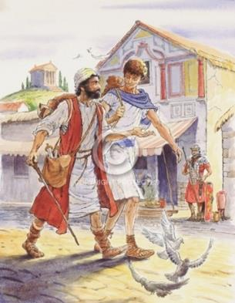
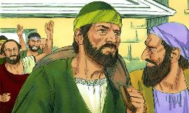
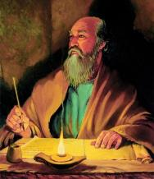
KAPAKIPAKINABANG SA MINISTERYO
“Si Lucas lamang ang kasama ko. Kaunin mo si Marcos, at ipagsama mo; sapagka't siya'y napapakinabangan ko sa ministerio” (2 Timoteo 4:11)
Nang iminungkahi ni Pablo ang ikalawang paglalakbay misyonero, tumanggi siyang tanggapin si Marcos bilang katuwang (Gawa 15:36-38). Kailangan nya ng malalakas na katulong, upang maging suporta, hindi pasanin. Hindi nababagay si Mark sa profile na ito.
Gayunpaman, natitiyak ni Bernabe na ang kanyang pamangkin na si Marcos, ay may sapat na potensyal na maging isang mabuting misyonero. Kaya't isinama niya si Marcos sa Cyprus, habang sina Pablo at Silas ay nagtungo sa Asia (Gawa 15:39-41).
Hindi natin alam kung ano ang sumunod na nangyari, ngunit alam natin na tama si Bernabe. Sa pamamagitan ng tatlong reperensiya na ginawa niya sa kanya sa kanyang mga liham, naisip ni Pablo na si Marcos ay “kapaki-pakinabang para sa ministeryo,” isang mabisang katuwang (Col. 4:10; Flm. 24; 2 Tim. 4:11).
Salamat sa ikalawang pagkakataong ito, ngayon ay masisiyahan tayo sa kapana-panabik na kuwento ng ebanghelyo ni Marcos.

Slide 7
ANG SIMULA NG EBANGHELYO

Slide 8
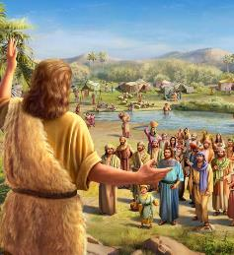
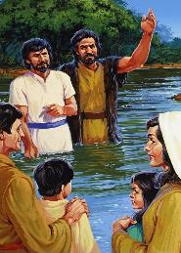
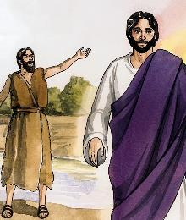
ANG PAGHAHANDA
“At siya'y nangangaral, na nagsasabi, Sumusunod sa hulihan ko ang lalong makapangyarihan kay sa akin; hindi ako karapatdapat yumukod at kumalag ng tali ng kaniyang mga pangyapak” (Marcos 1:7)
Nagsimula si Marcos sa pagpapakilala sa atin sa Diyos na naghahanda ng kanyang Anak sa paglalakbay (Mk. 1:1-2; Mal. 3:1). Isang paglalakbay na magsisimula sa mga bakuran ng langit, at magdadala kay Jesukristo sa krus, upang tanggapin muli sa Langit (Marcos 16:19).
Upang maghanda sa ganitong paraan, pinili ng Diyos si Juan Bautista, ang “tinig na sumisigaw sa ilang” (Mk. 1:3; Is. 40:3).
Bago simulan ni Jesus ang kanyang paglalakbay upang ibigay ang kanyang buhay para sa atin, inihanda ni Juan ang puso ng mga tao sa pamamagitan ng pag-uutos sa kanila na magsisi at pag-anyaya sa kanila na magpabinyag (Marcos 1:4-6).
Inihanda niya sila upang tanggapin ang anak ng Diyos: na mas makapangyarihan kaysa kay Juan mismo; mas karapat-dapat; at magbabautismo ng mas epektibo (Marcos 1:7-8).

Slide 9
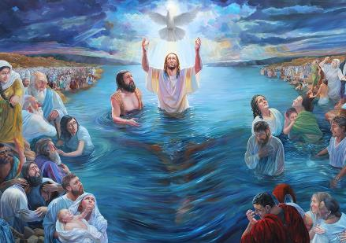
ANG BAUTISMO
“At nangyari nang mga araw na yaon, na nanggaling si Jesus sa Nazaret ng Galilea, at siya'y binautismuhan ni Juan sa Jordan” (Marcos 1:9)
Sinimulan ni Jesus ang kanyang paglalakbay sa isang kamangha-manghang paraan: Iniharap Siya ng Diyos Ama na Kanyang Anak, at ipinakita ng Banal na Espiritu ang Kanyang presensya sa anyo ng kalapati (Marcos 1:10-11). Sa simula pa lang, ay ipinakita si Jesus bilang isang banal na persona, Anak ng Diyos. Ngunit ipinakita rin Sya bilang isang tao:
Siya ay binautismuhan ni Juan, at hindi ang kabaligtaran (Marcos 1:9)
Siya pinatnubayan ng Espiritu (Marcos 1:12)
Kailangan niyang mag-isa kasama ang Diyos (Marcos 1:13a)
Siya ay tinukso ng diyablo (Marcos 1:13b)
Humarap ng pisikal na mga panganib (Marcos 1:13c)
Pinaglingkuran siya ng mga anghel (Marcos 1:13d)
Ganito ipinakita sa atin si Hesus: ganap na banal at ganap na tao. Siya ay kapwa Tagapagligtas at Kapatid, Panginoon at Halimbawa. Ito ang buong paghahayag ng pag-ibig ng Diyos sa sangkatauhan.

Slide 10
«Ang kaluwalhatiang napunta kay Kristo ay isang pangako ng pag-ibig ng Diyos para sa atin. Sinasabi nito sa atin ang kapangyarihan ng panalangin: kung paano ang tinig ng tao ay makakarating sa tenga ng Diyos at ang ating mga kahilingan ay matatanggap sa mga bakuran ng langit.... Ang liwanag na ibinuhos mula sa mga pintuan na nabuksan sa itaas ng ulo ng ating Tagapagligtas ay ibubuhos sa atin kapag mananalangin tayo ng tulong upang labanan ang tukso. Ang tinig na nagsalita kay Jesus ay magsasabi sa bawat sumasampalataya na kaluluwa: “Ito ang aking minamahal na Anak, na lubos kong kinalulugdan.”»
EGW (In the Heavenly Places - God Has Chosen Me, January 20)

Slide 11
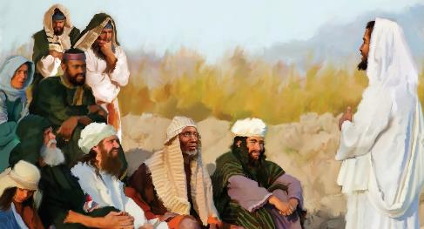
70 weeks = 490 years
ANG MENSAHE
7 weeks
62 weeks
½ week
½ week
49 years
434 years
7 years
“Pagkatapos ngang madakip si Juan, ay napasa Galilea si Jesus na ipinangangaral ang evangelio ng Dios” (Marcos 1:14)
Ang unang mensahe ni Jesus ay sumasaklaw sa tatlong aspeto (Marcos 1:15)
“Ang kaharian ng Diyos ay malapit na”
“magsisi at maniwala sa ebanghelyo”
"Dumating na ang oras"
Isang pagtukoy sa 70 linggong hula (Dan . 9:24).
From the decree of Mula sa utos ni Artaxerxes, taong 457 BC, hanggang sa pagpahid sa Mesias, 69 na linggo ang (v. 25).
Natupad ito sa bautismo ni Jesus, AD 27. Makalipas ang kalahating linggo, AD 31, namatay si Jesus (v. 27).
Isang pangako na ang tipan ng kaligtasan ay nagsisimula nang matupad.
Isang panawagan na aktibong makibahagi sa tipan, sa pamamagitan ng pagtanggap ng kapatawaran sa pananampalataya kay Hesus.
Kasama rin sa ating kasalukuyang mensahe ang tatlong aspetong ito: Natupad na ang panahon; Darating si Hesus; at dapat tayong magsisi at maniwala upang makasama natin Siya.

Slide 12
“Ang pasanin ng pangangaral ni Kristo ay, “Naganap na ang panahon, at malapit na ang kaharian ng Diyos; magsisi kayo, at maniwala sa ebanghelyo.” Kaya ang mensahe ng ebanghelyo, na ibinigay mismo ng Tagapagligtas, ay batay sa mga propesiya. Ang “panahon” na Kanyang ipinahayag na natupad ay ang panahong ipinaalam ng anghel Gabriel kay Daniel…
Kung paanong ang mensahe ng unang pagdating ni Kristo ay nagpahayag ng kaharian ng Kanyang biyaya, gayundin ang mensahe ng Kanyang ikalawang pagdating ay magpapahayag ng kaharian ng Kanyang kaluwalhatian. At ang pangalawang mensahe, tulad ng una, ay batay sa mga propesiya."
EGW (The Desire of Ages, pg. 233, 234)

